Slide 1

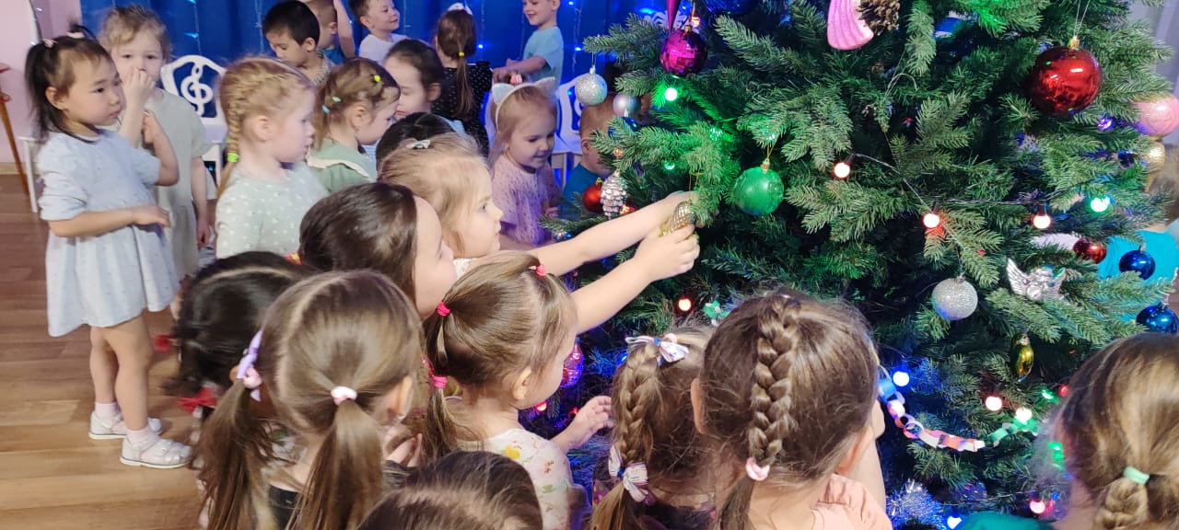
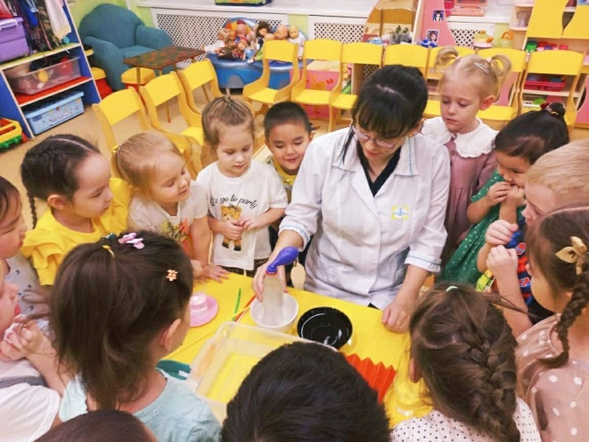
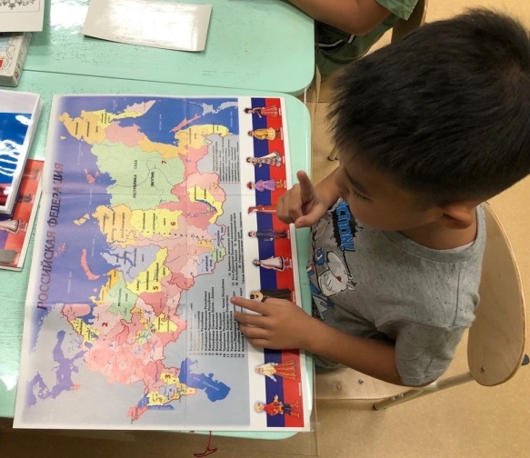
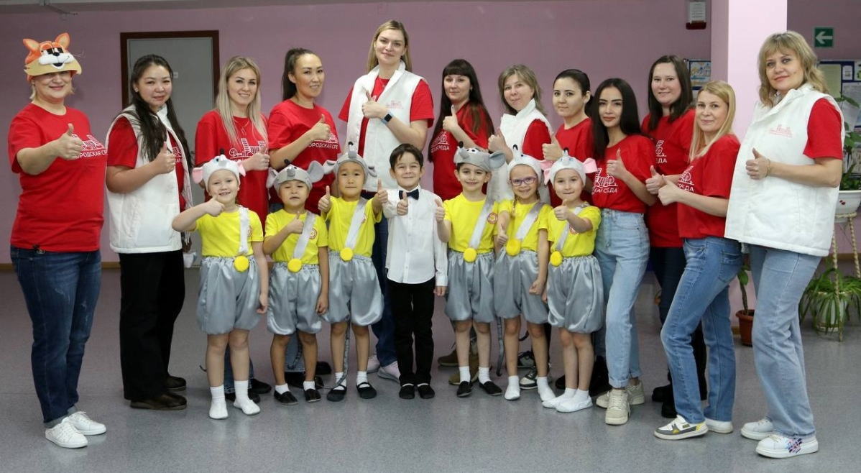
Квартальная информационная газета
Выпуск №3 от 29.02.2024г.

Slide 2
Квартальная информационная газета
Выпуск №3 от 29.02.2024г.
В этом выпуске:
День российского флага………………………………………………2-3
Концерт ко дню людей с ограниченными возможностями здоровья...4
В здоровом теле – здоровых дух……………………………………..5-6
Международный день художника………………………………………7
День героев Отечества………………………………………………..8-9
День медведя…………………………………………………………...10
День подарков………………………………………………………11-12
Акция «Дед мороз в каждый дом»………………………………...13-14
«У зайчишек Новый год»……………………………………………...15
С Новым годом! ……………………………………………………16-17
Прощание с елкой……………………………………………………...18
День «Спасибо»…………………………………………………….19-21
День творчества…………………………………………………… 22-24
Неделя безопасности……………………………………………….25-26
День снега…………………………………………………………..27-29
Мама, папа, я – спортивная семья…………………………………….30
День объятий…………………………………………………………...31
Блокадный хлеб…………………………………………………….32-33
Самолет построим сами……………………………………………….34
Конструирование в детском саду……………………………………..35
«Школа вежливых наук»………………………………………………36
Наши эксперименты………………………………………….........37-39 Мы должны беречь планету, ведь другой подобной нету!............40-41
Праздник Белого месяца……………………………………….......42-43
В день холодный февраля. Поздравляю папу я…………………..44-46
Спортивные дети — будущие чемпионы…………………………….47

Slide 3

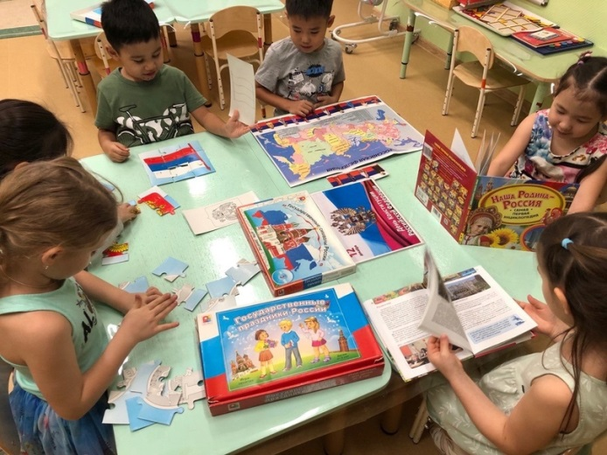
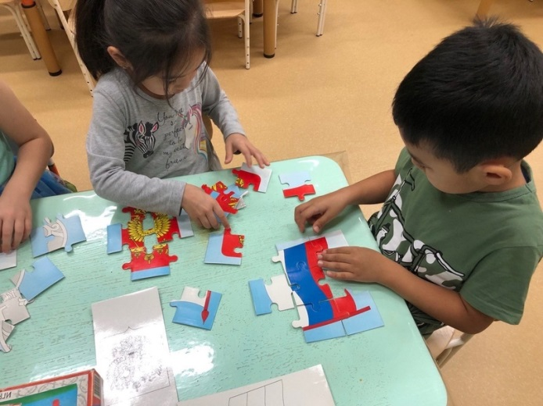
День российского флага
В группе «Солнышко» прошло мероприятие
«Моя Родина – Россия». Целью которого является развитие у детей чувства патриотизма и любви к своей Родине.
В рамках мероприятия дети узнали о гербе как о государственном символе России, истории их происхождения. Проявили интерес к истории страны, испытали чувство любви и гордости за свою страну.

Slide 4
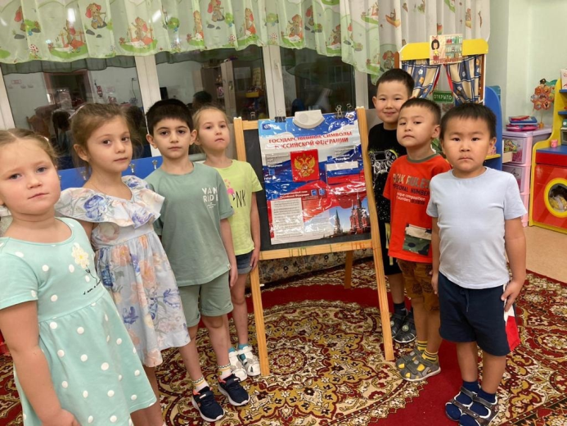
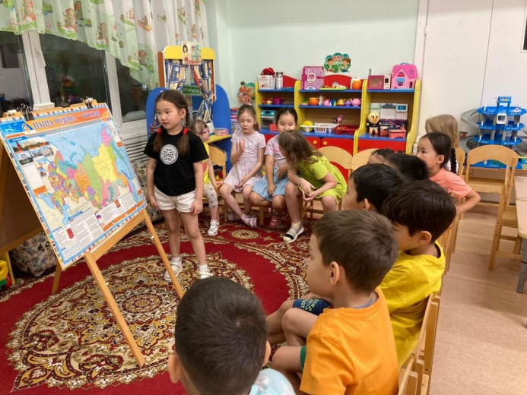
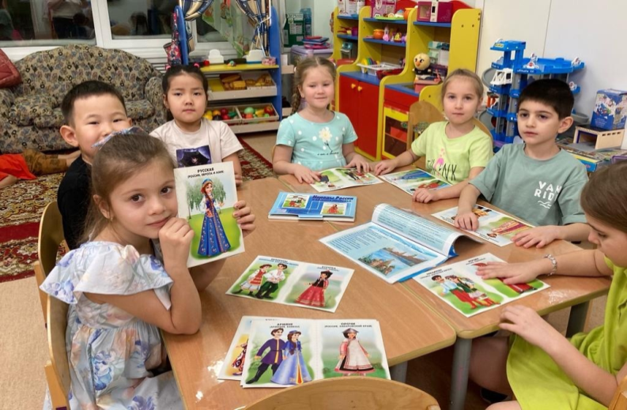
В группе «Звездочка» прошло тематическое занятие, посвященное Дню Российского герба.
В ходе занятия воспитанники познакомились с историей герба.
Государственный герб один из важнейших символов государства. Государственный герб украшает собой паспорта российских граждан. Дети рассказывали стихи о гербе Российской Федерации. Рассматривали иллюстрации герба и флага Российской Федерации.

Slide 5
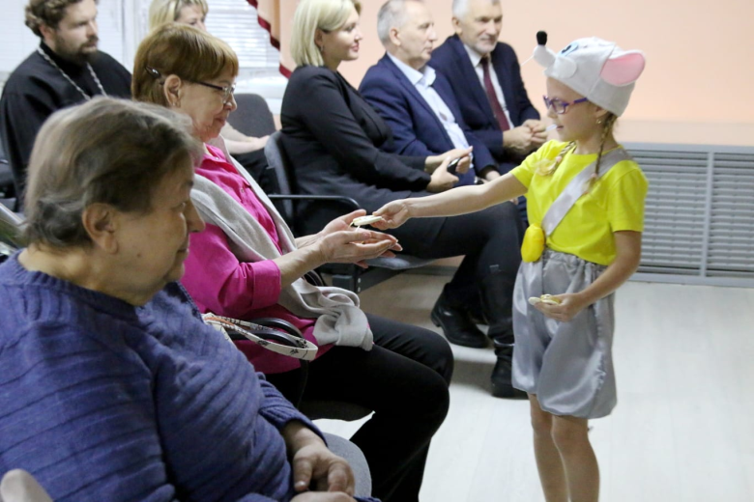
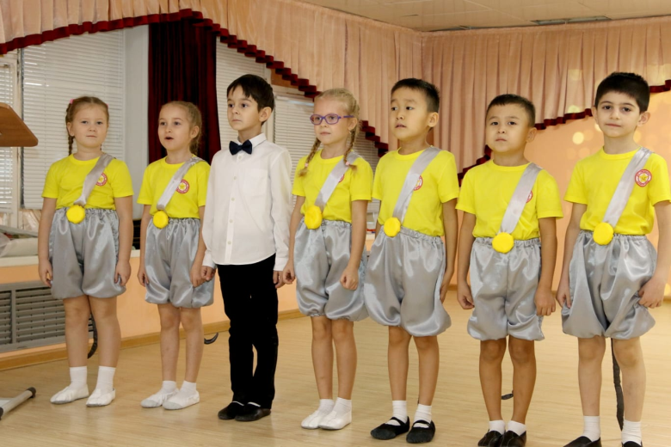
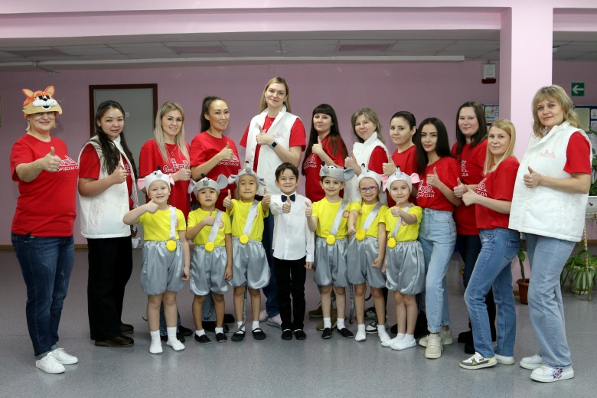
Концерт ко дню людей с ограниченными
возможностями здоровья
3 декабря волонтеры детских садов АН ДОО «Алмазик» подготовили праздничное мероприятие, посвящённое международному Дню людей с ограниченными возможностями здоровья.
Отдел по социальной защите администрации города и профком Удачнинского ГОКа дарили приятные сюрпризы. Юбиляры получали подарки.
Встреча прошла в неформальной обстановке, на сцене выступали юные артисты детского сада №37 «Звездочка». Волонтёры увлекли зрителей игрой – викториной «Где логика?». Получился увлекательный интерактив, который добавил к творческой атмосфере праздника взаимное общение, всех оживил и сблизил.

Slide 6
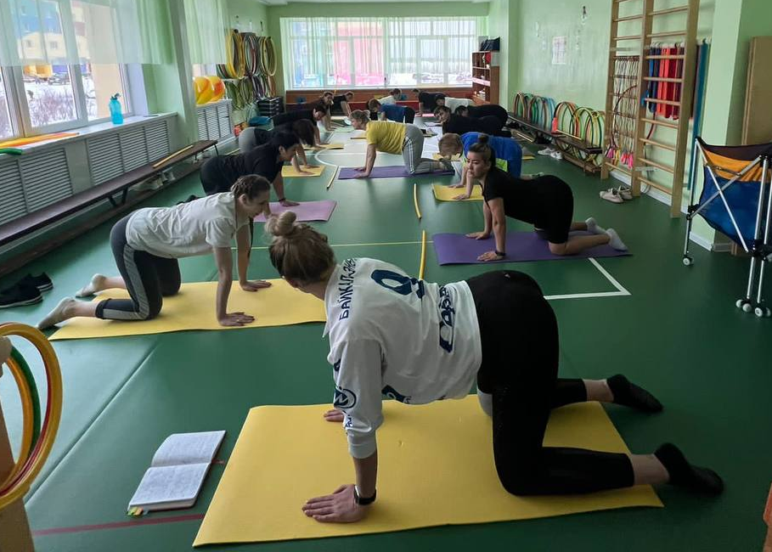
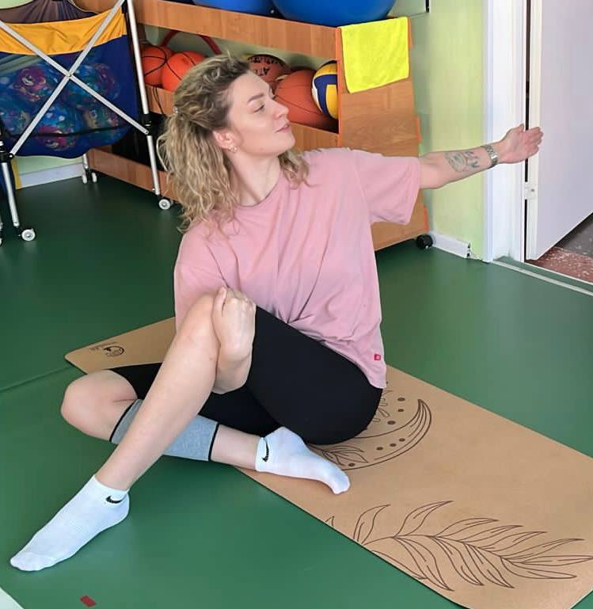
В здоровом теле – здоровый дух
В нашем детском саду мы все знаем, что здоровье - самое ценное, что у нас есть. И поэтому мы поддерживаем активный образ жизни и занимаемся фитнесом. Фитнес - это не только тренировка тела, но и забота о своем духовном и эмоциональном благополучии.
Наши сотрудники, начиная от молодых специалистов и заканчивая опытными педагогами-наставниками, все без исключения, уделяют внимание здоровью и регулярно посещают фитнес-занятия. Мы верим, что движение - это жизнь, и стремимся максимально использовать все возможности для улучшения своей физической формы.
Тренировки проводятся под руководством профессионального тренера, нашего инструктора по физической культуре - Семенюк Елены Константиновны, которая помогает нам достичь наших спортивных целей и поддерживает на пути к здоровому образу жизни.

Slide 7
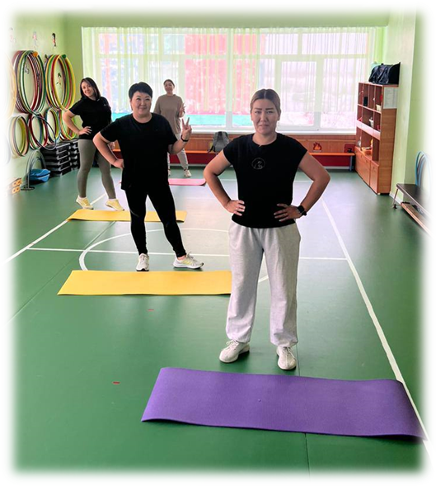
Наши тренировки разнообразны, чтобы каждый мог выбрать для себя то, что ему нравится и приносит удовольствие - начиная с тренировок для укрепления определенных групп мышц, кардио тренировок, повышающих выносливость, заканчивая мягкими фитнес направлениями (йога, стретчинг, пилатес).
Мы с гордостью можем сказать, что наши сотрудники в отличной физической форме. Это отражается на их работе - они имеют больше энергии и жизнелюбия, они лучше справляются со стрессом и могут быть примером для наших детей, участвуя с ними во всех активностях и играх.
Наше фитнес-движение стало неотъемлемой частью нашей организации. Мы убеждены, что здоровый образ жизни обязателен для каждого, вне зависимости от возраста и профессии. Ведь фитнес - это не только спорт, но и возможность прокачать свое самочувствие, насладиться прекрасной компанией и найти поддержку для комфортного достижения своих целей. Здоровье и активность - наша главная ценность!

Slide 8
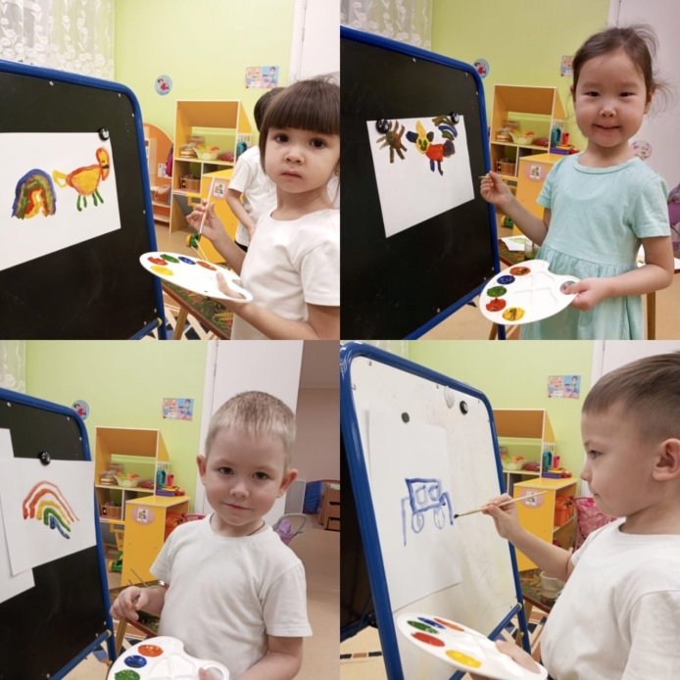
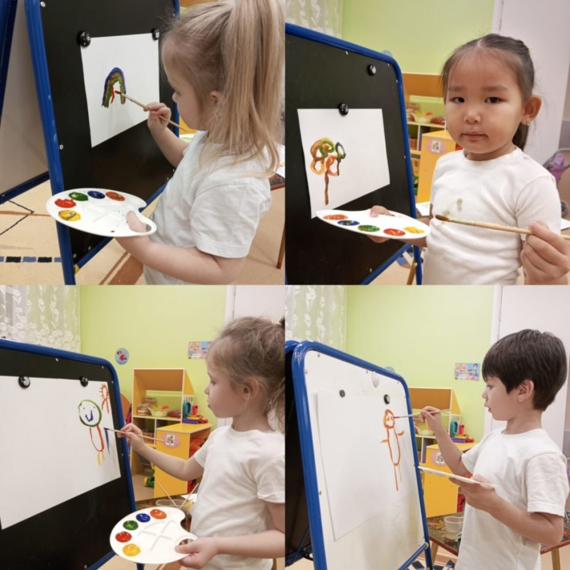
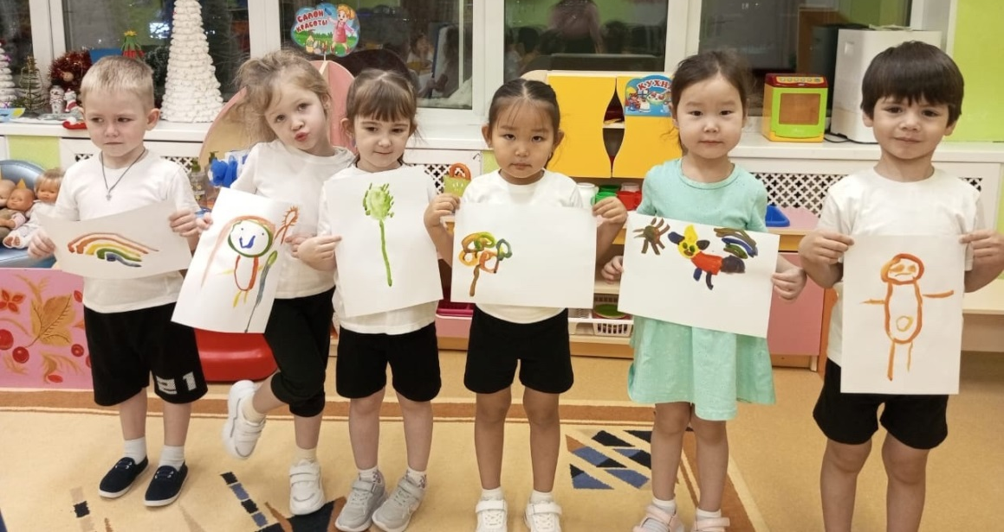
Международный день художника
8 декабря ежегодно во всём мире отмечают Международный день художника. В этот день дети узнали о профессии художника, закрепили названия: портрет, пейзаж, натюрморт. И, конечно же превратились в настоящих художников. Каждый из которых смог проявить свои творческие таланты. Международный день художника подарил детям множество положительных эмоций и ярких впечатлений.

Slide 9
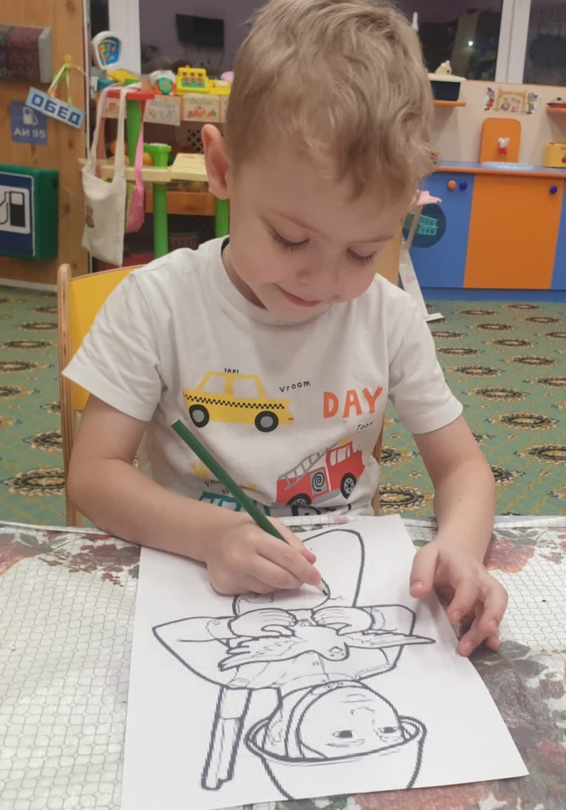
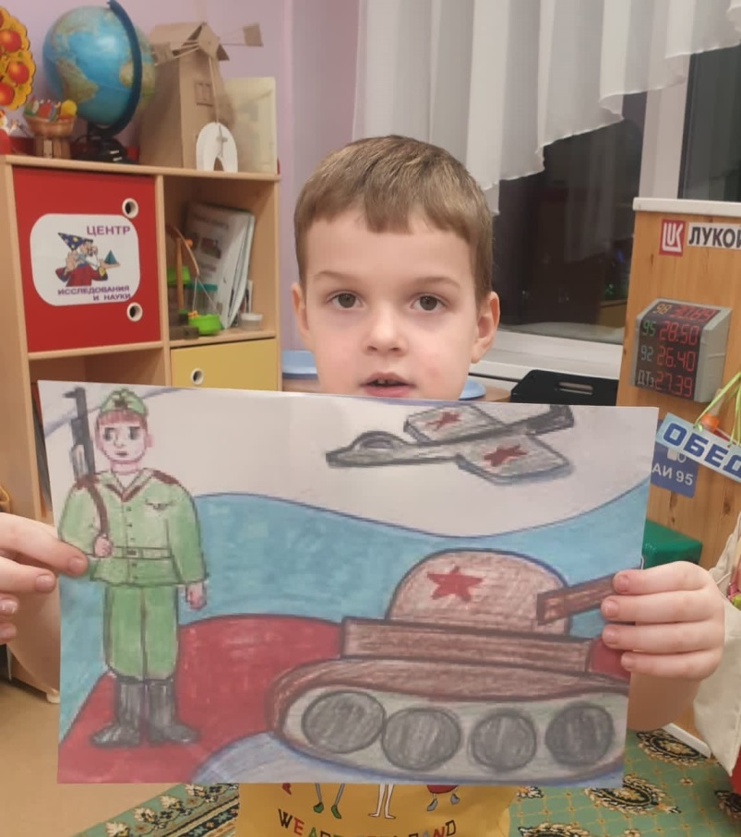
День героев Отечества
9 декабря наша страна отмечает «День героев Отечества» Целями данного мероприятия являются: расширять знания воспитанников о героях нашего отечества; сохранять память о подвигах Героях Отечества; рассказать об истории праздника и о Высшей награде Российской Федерации (орден Святого Георгия.) Были проведены тематические беседы, "Кто такой Герой?», выставка рисунков "Ты наш герой». Воспитатель совместно с детьми поучаствовали в онлайн- акции "Имя твое неизвестное, подвиг твой бессмертный".

Slide 10
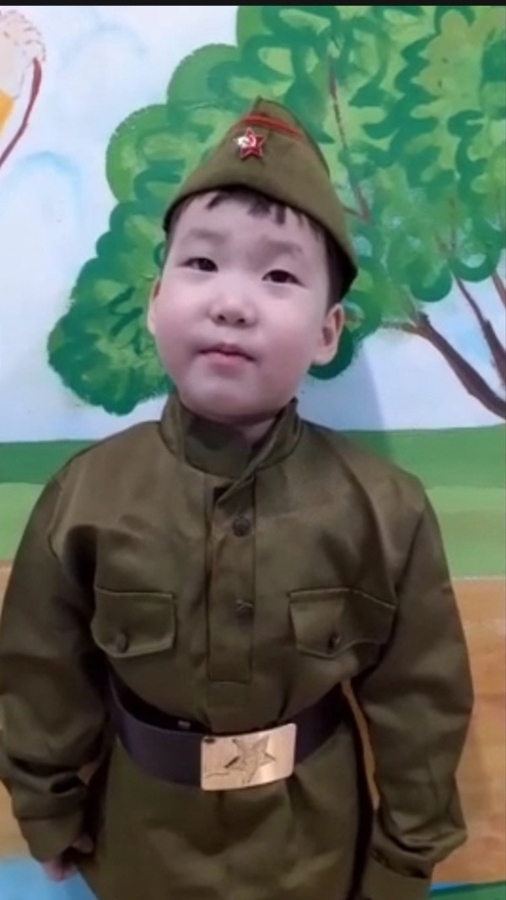

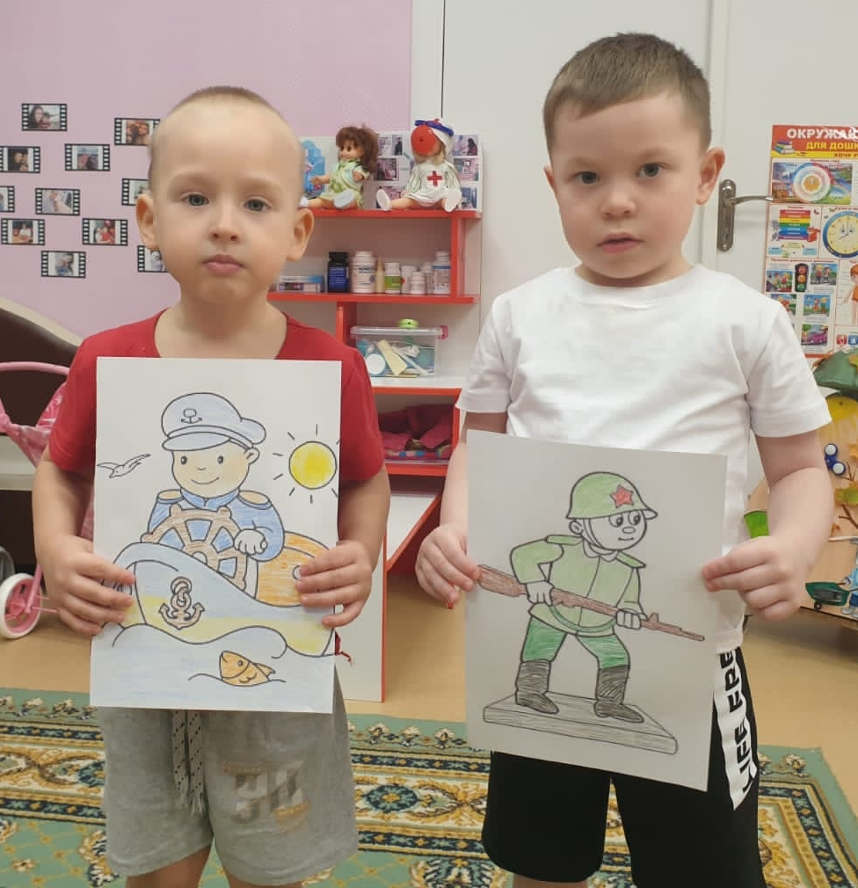
.

Slide 11
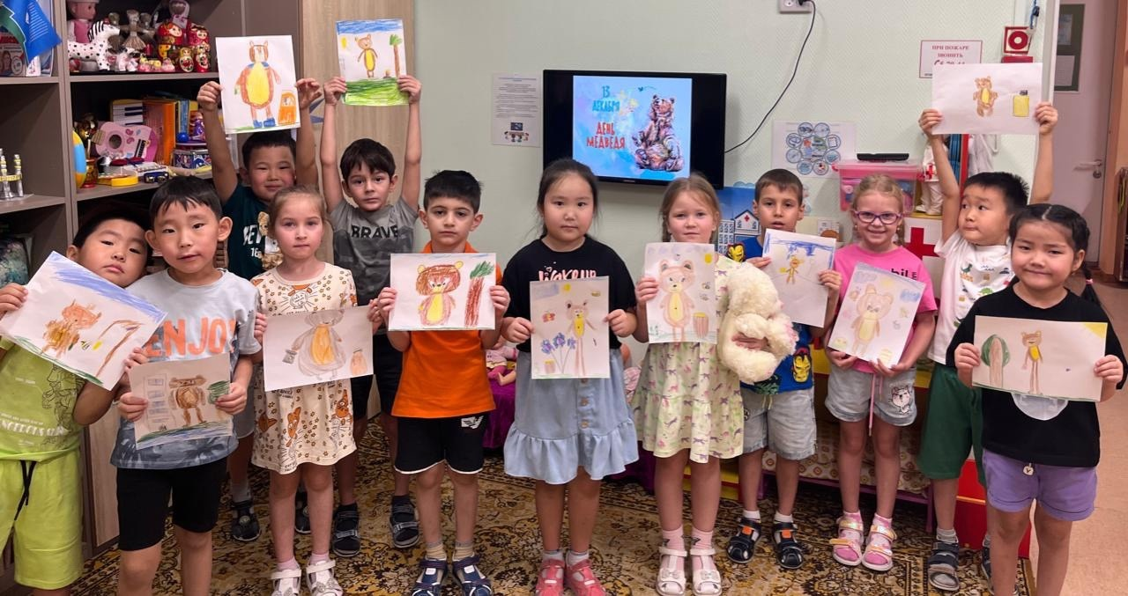
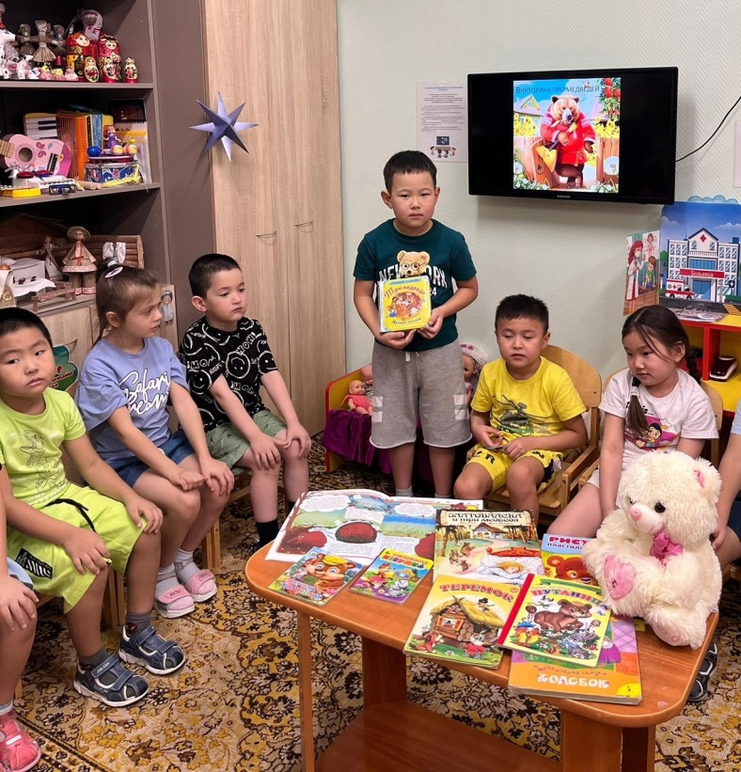
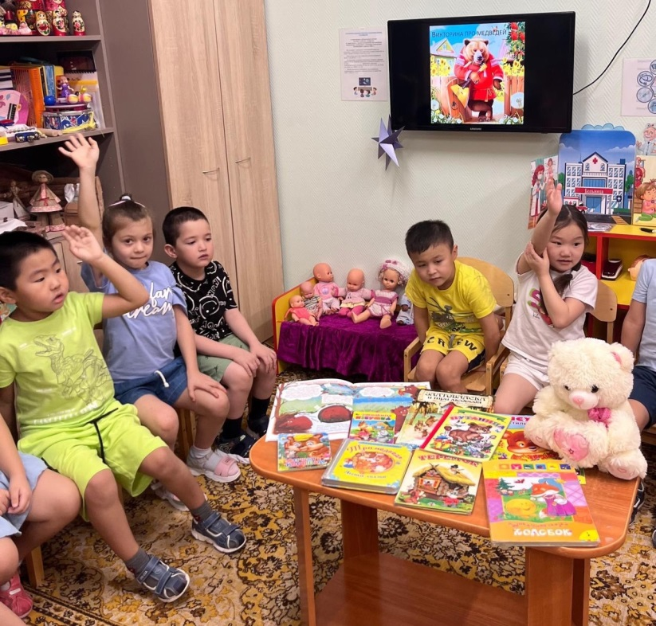
День медведя
В детском саду «Звёздочка состоялось образовательное событие , посвященное « Дню медведя». Медведь является символом России! С детьми провели беседу «Немного о медведе», вспомнили сказки. Провели познавательную викторину и организовали творческую выставку.

Slide 12
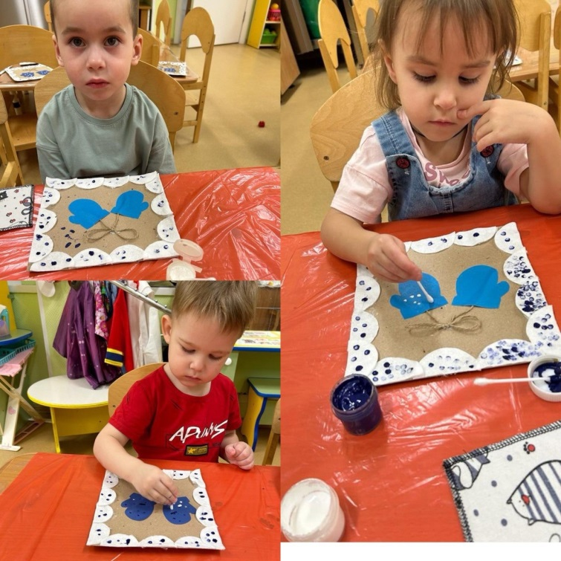
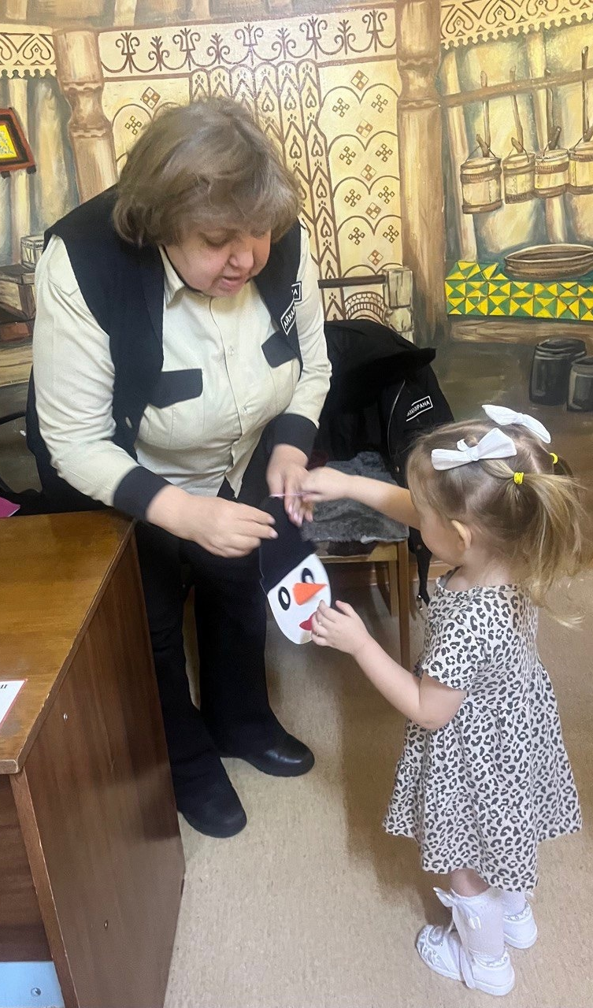
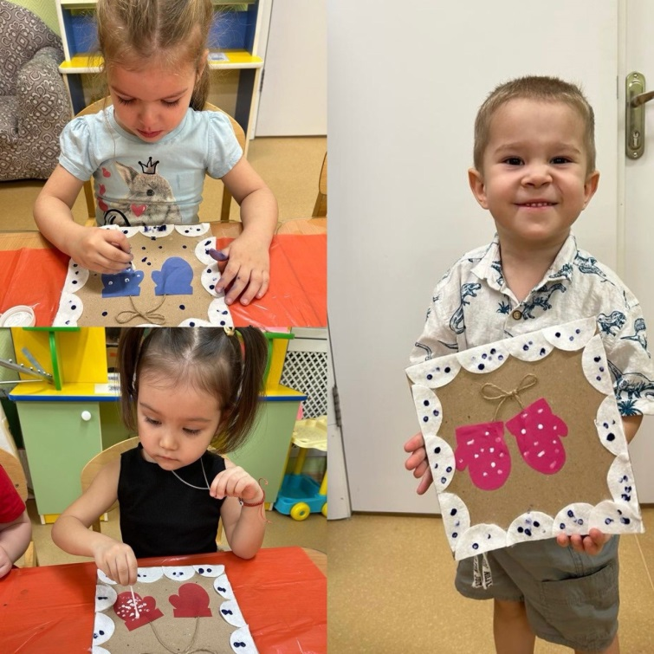
День подарков
В преддверии Нового Года в детском саду
прошел День подарков.
Поиграли в игру « Вежливые слова», провели беседу о том , что подарки приятно не только получать, но и дарить. Приготовили подарки своими руками. Воспитанникам детского сада было очень приятно вручать поделки сотрудникам и родителям. А ещё мы загадали самое заветное желание «Чтобы все были здоровы!».

Slide 13
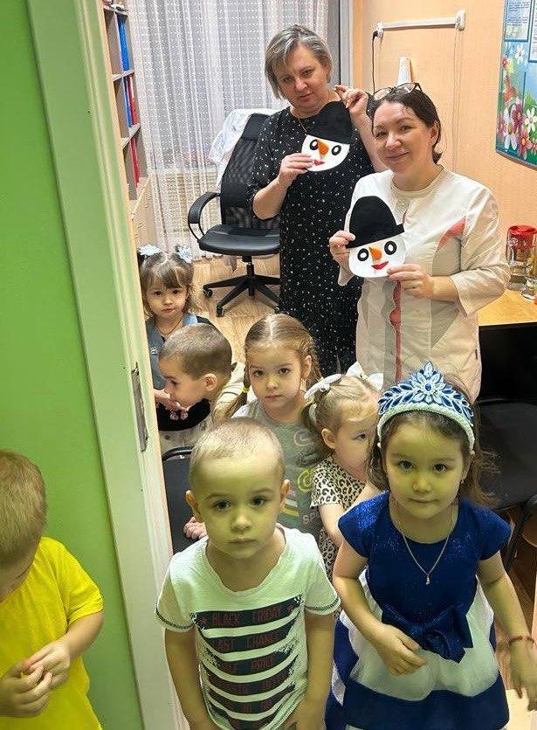
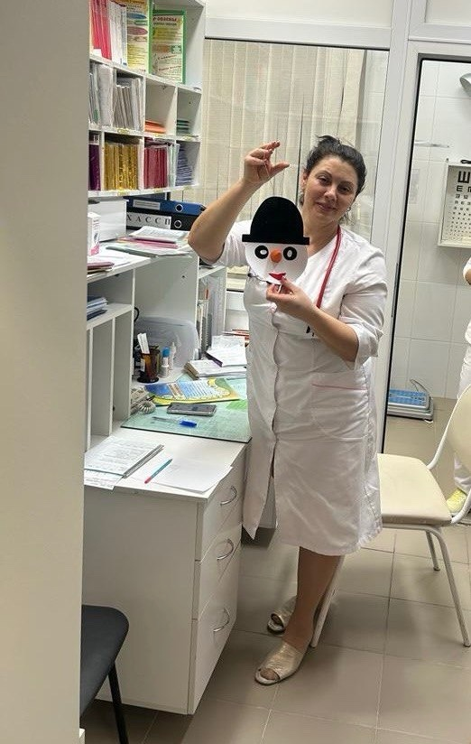
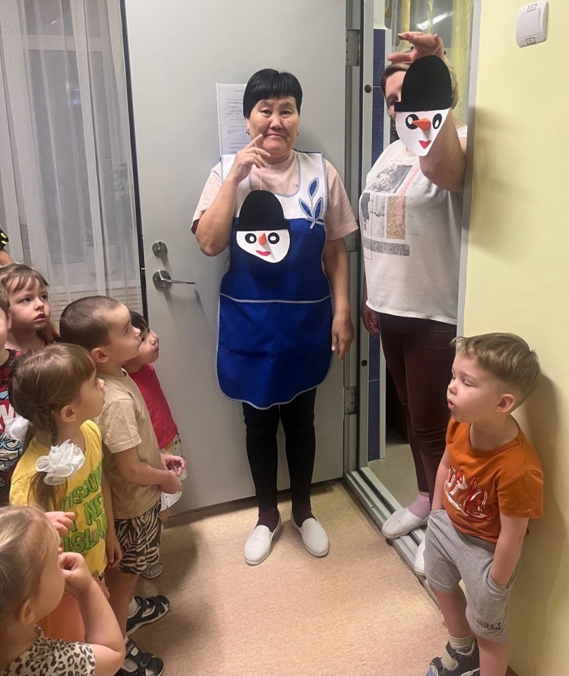
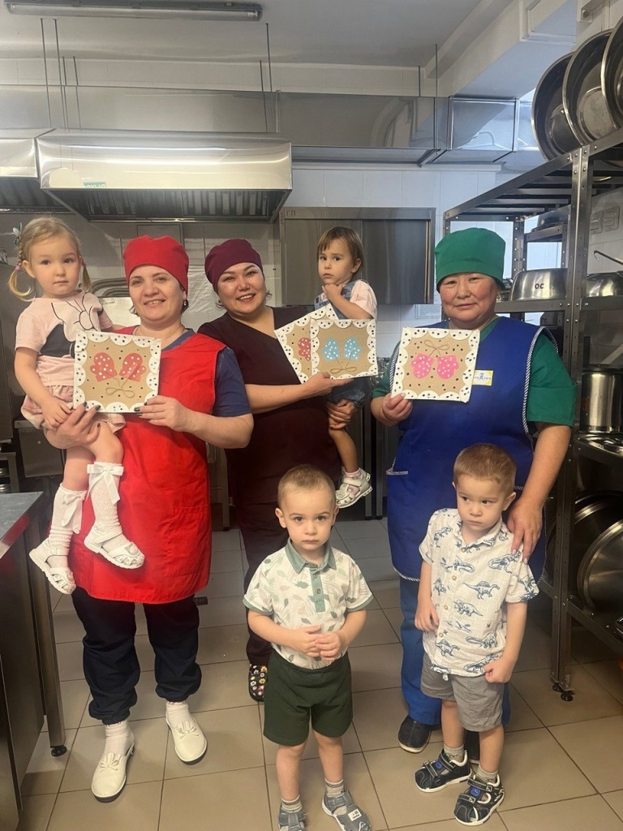
.

Slide 14
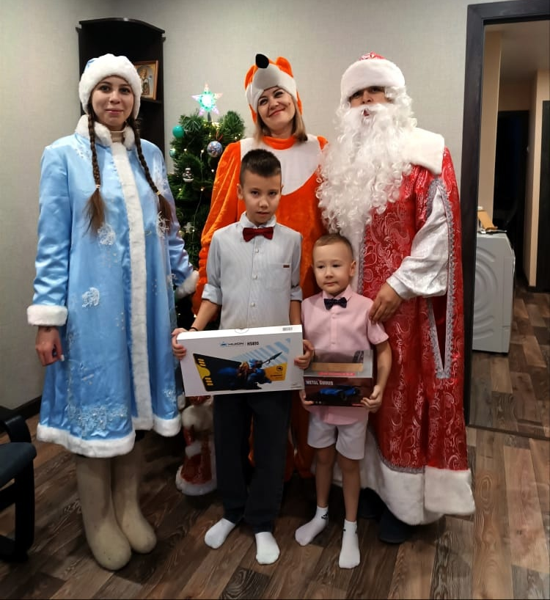
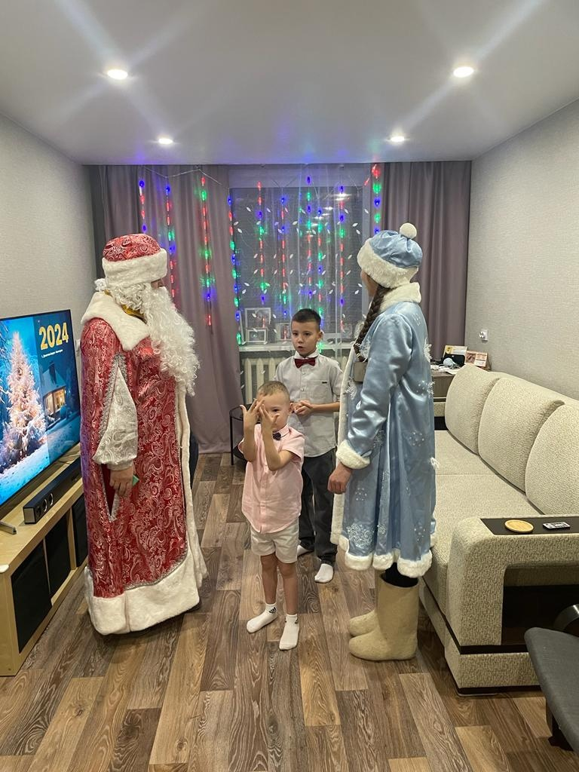
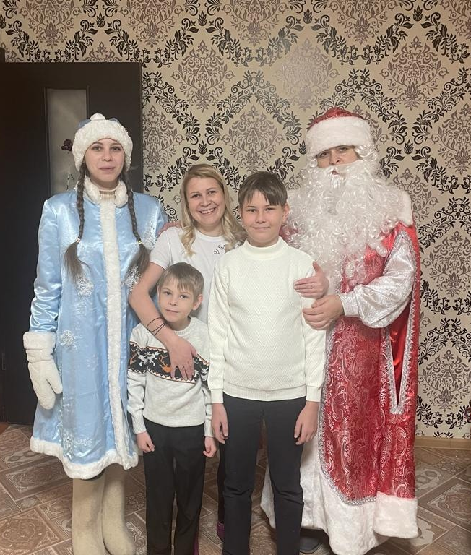
«Дед Мороз в каждый дом»
Активисты детского сада №37 "Звездочка" организовали социальную акцию "Дед Мороз в каждый дом" и поздравили детей сотрудников с наступающим Новым годом! Своим визитом подарили море позитивных эмоций, яркие впечатления и напомнили детям и родителям о том, что чудеса всегда рядом с нами, а особенно под Новый год!

Slide 15
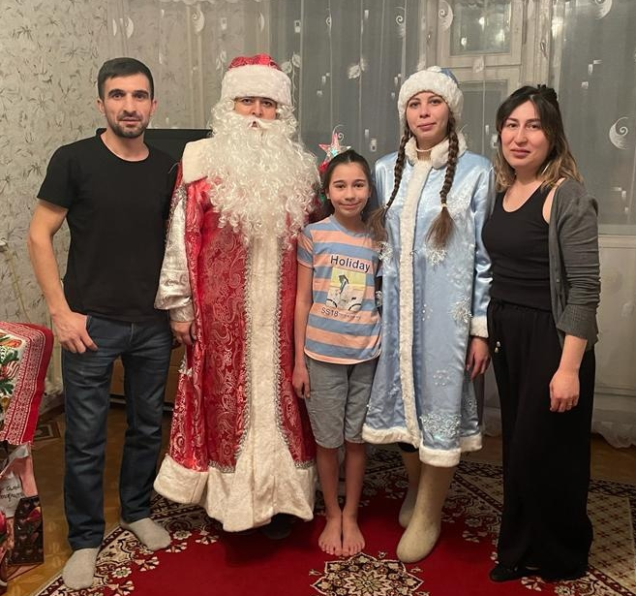
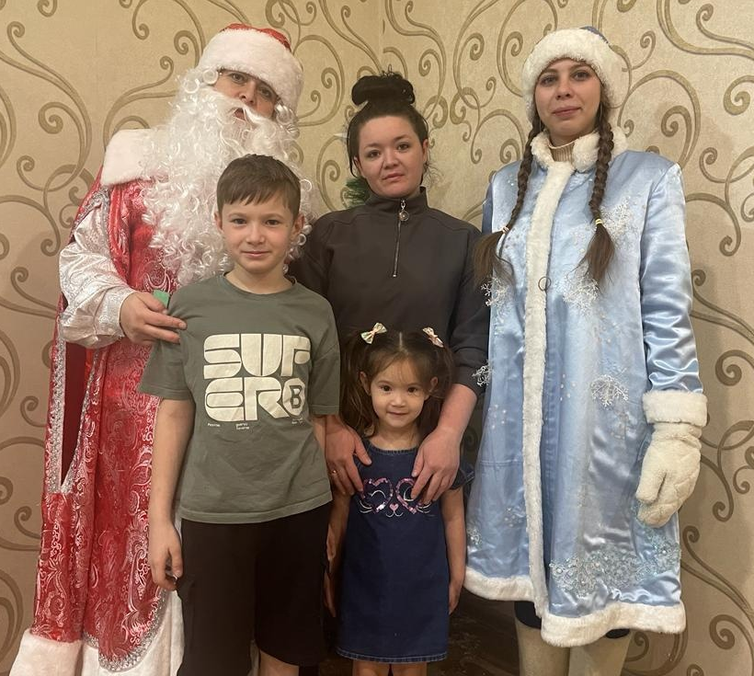
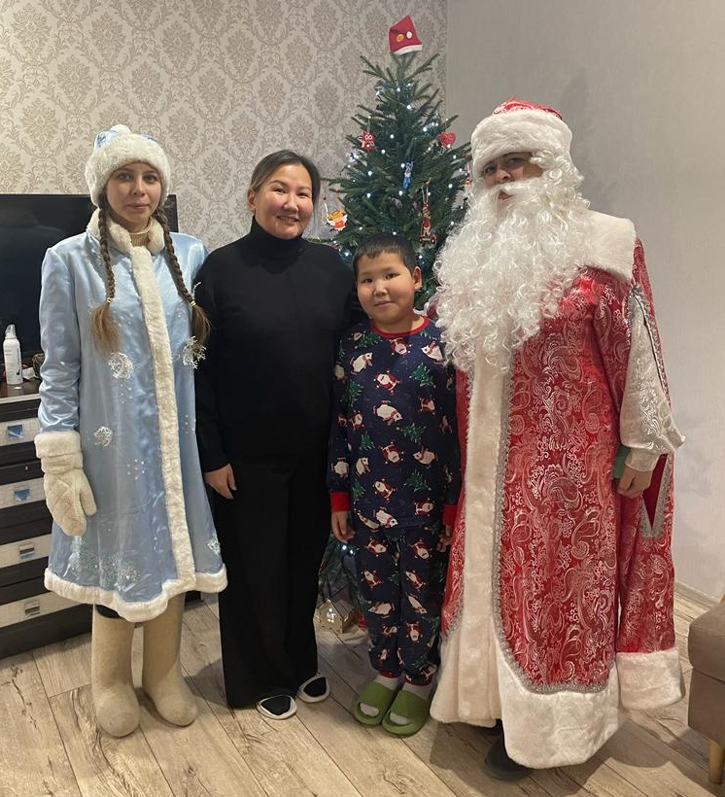

Slide 16
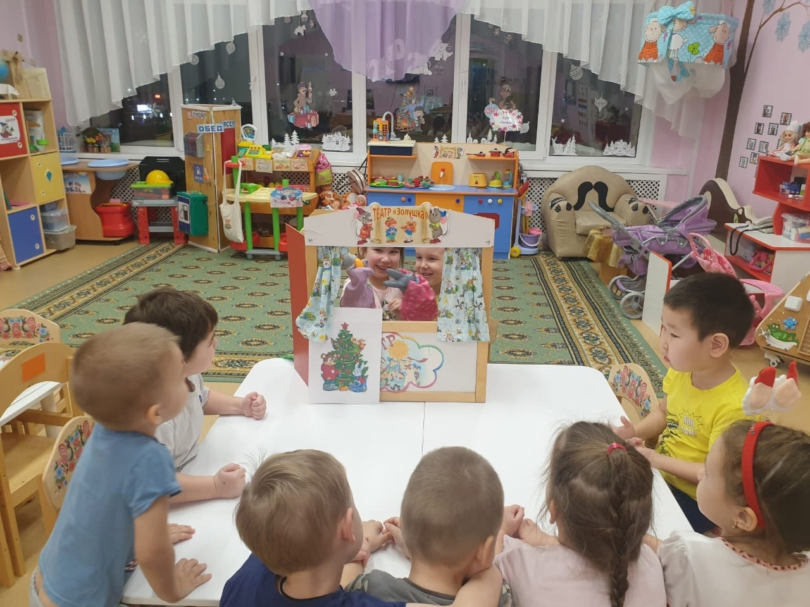
«У Зайчишек Новый год»
В рамках тематической недели "Чудесный праздник Новый год". Воспитанники группы "Светлячок" самостоятельно организовали театральную сказку "У зайчишек Новый год". Воспитанники проявили инициативу, распределили роли, подготовили атрибуты и сделали инсценировку сказки.

Slide 17
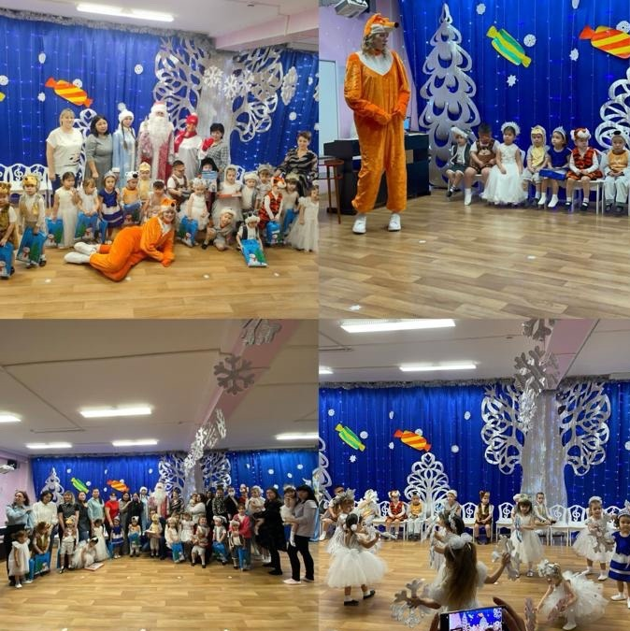
С Новым годом!
Этот день мы ждали долго —
На пороге Новый год!
И огни на нашей елке
Вспыхнут радостно вот-вот!

Slide 18
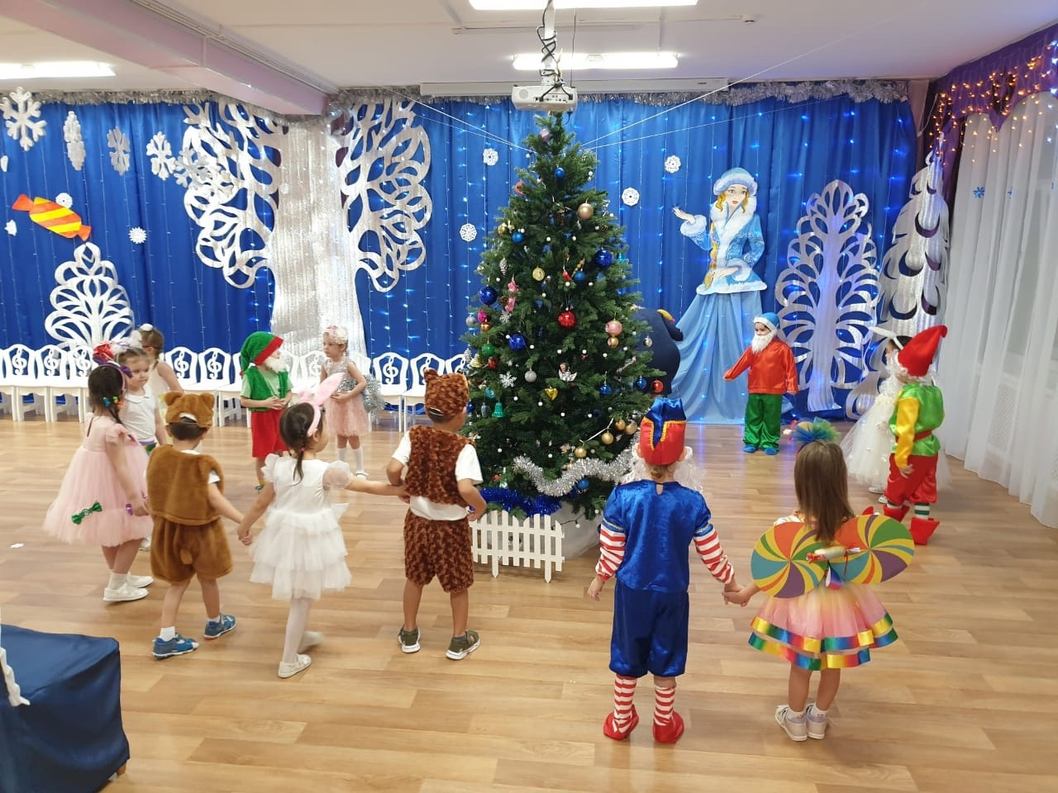
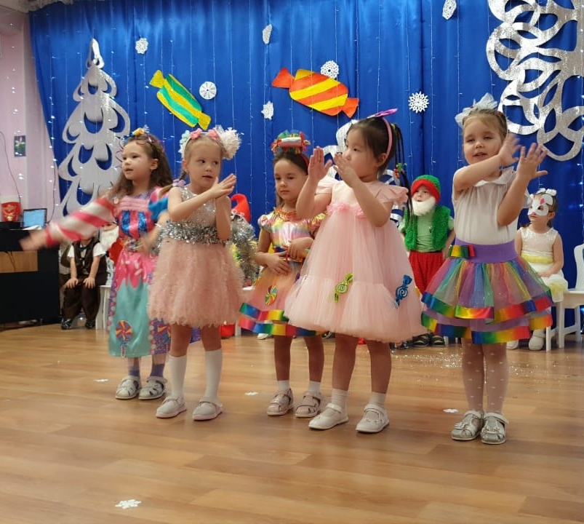

Slide 19
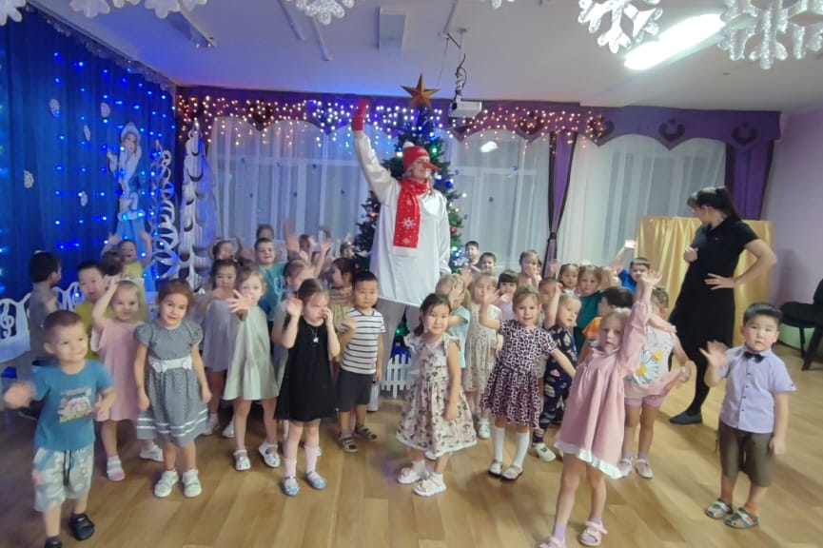
Прощание с Ёлкой
Отшумели новогодние праздники, пришло время снимать игрушки с елки, прятать их в коробки до следующего Нового года… Но как можно расстаться с новогодней красавицей, не поблагодарив ее за чудесные праздники, не попрощавшись до будущей зимы? 09 января 2024 года в детском саду прошел праздник «Прощание с новогодней Ёлкой». Нам удалось еще разок заглянуть в мир волшебной новогодней сказки. Развлечения прошли в каждой группе и получились веселыми, шумными и увлекательными. Ребята водили хороводы, пели песни, рассказывали стихотворения, участвовали в интересных играх. Со словами: «До свидания, Ёлочка, до будущей зимы, долго тебя, Ёлочка, будем помнить мы!» - дети простились с лесной красавицей до следующего Нового года.

Slide 20
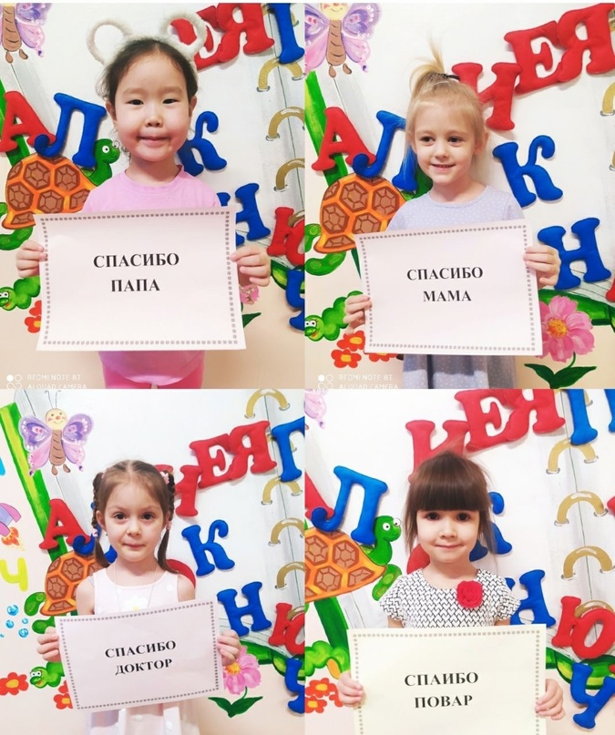
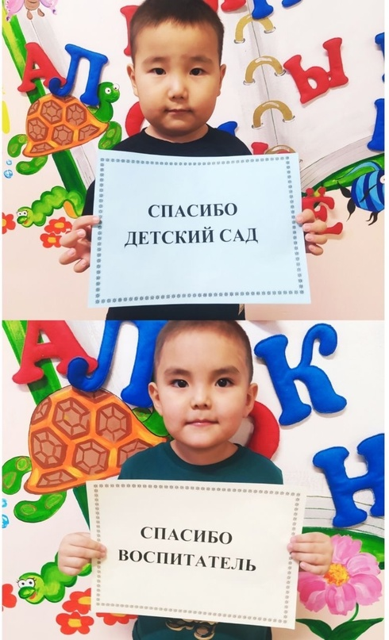
День «Спасибо»
11 января - самая вежливая дата в году.
В этот день отмечается Всемирный день «Спасибо». Воспитанники поблагодарили сотрудников детского, родителей добрыми словами.

Slide 21
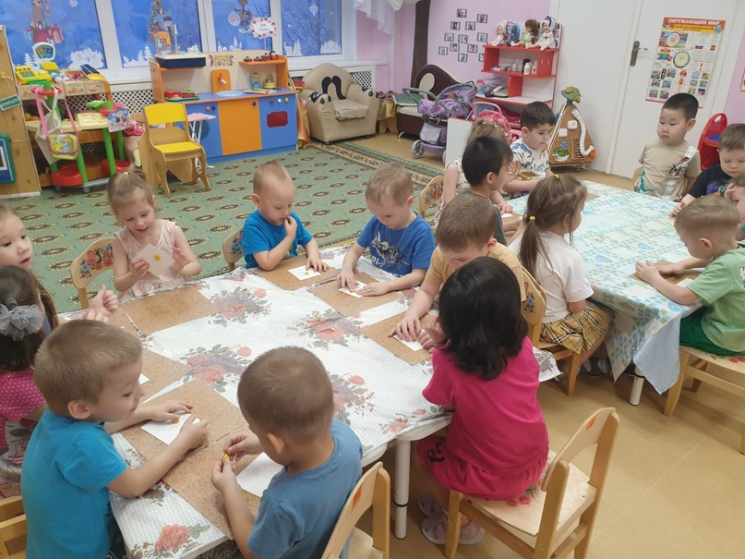
В группе "Светлячок" воспитатели и воспитанники не оставили этот день без внимания. С детьми провели беседы и игровые упражнения "Кому я могу сказать спасибо". Так же совместно с воспитанниками изготовили из цветного пластилина цветы добра с волшебным словом "Спасибо" для своих родителей.

Slide 22
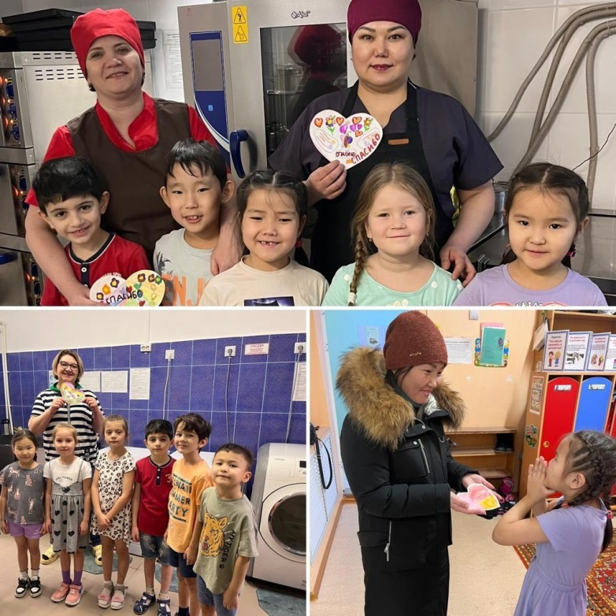
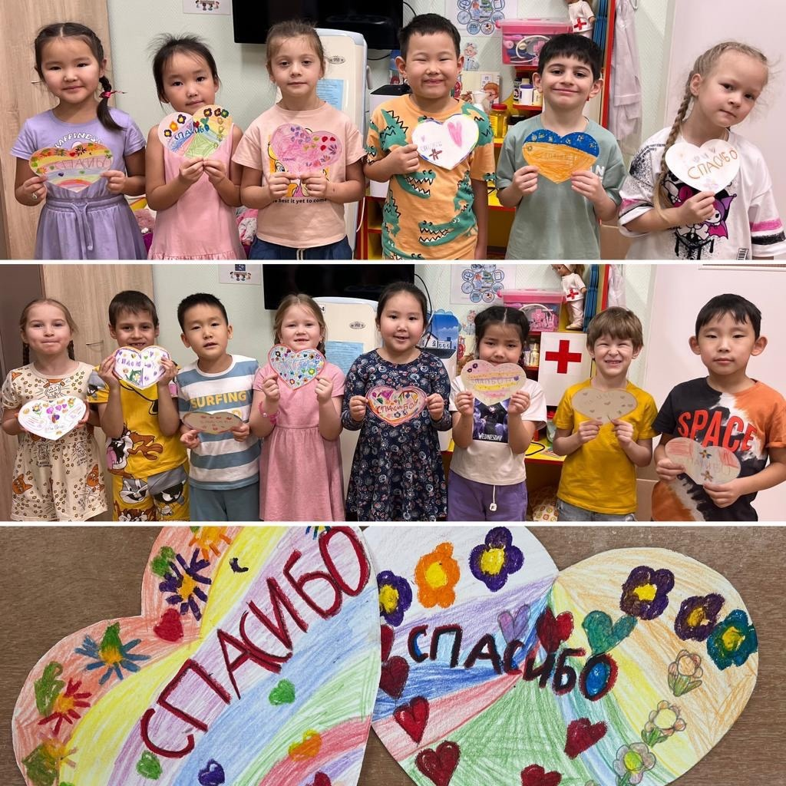

Slide 23
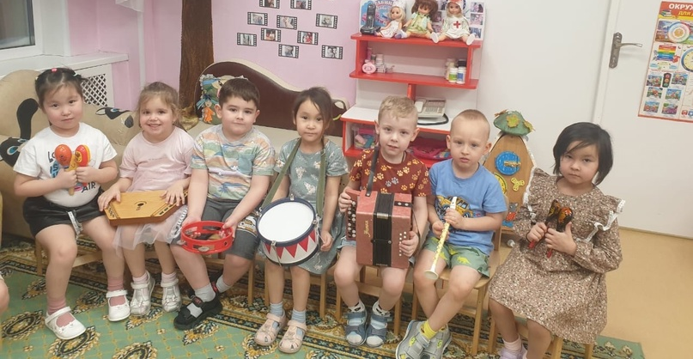
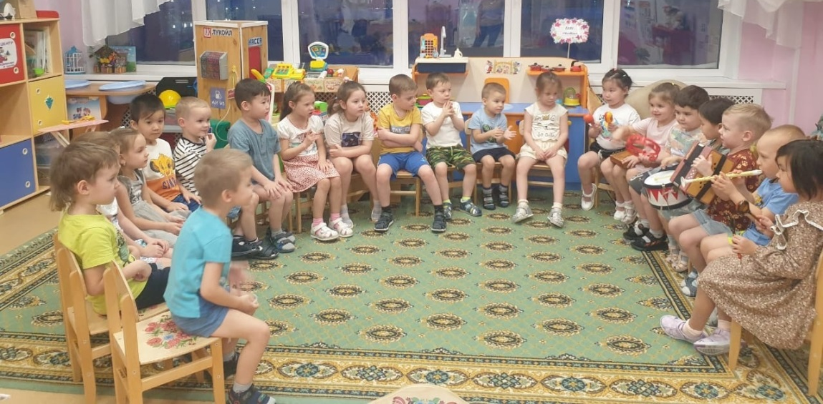
День творчества
17 января ежегодно отмечается праздник творчества и вдохновения. Группа "Светлячок" тоже провели такой музыкальное творческое развлечение "Мой любимый инструмент«. Цель этого развлечения-развивать у детей художественные и творческие способности. Дети творили и фантазировали. У нас получился фантастический "Шумовой оркестр". Так же загадывали интересные загадки, поиграли в игры , где дети проявили ловкость и фантазию.

Slide 24


Ребята группы "Колосок" превратились в карандаши и кисточки и фантазировали с палитрой красок
Странно звучит « рисовать музыку». Её можно исполнять, слушать, сочинять, читать о ней стихи, рассказывать…
Но если можно о ней сочинять стихи или рассказывать, то почему нельзя рисовать?

Slide 25


Группа «Звёздочка» в день творчества и вдохновения
«рисовали музыку.» Произведение «Баба яга» Модест Петрович Мусоргский.
В день "Творчества и вдохновения " воспитанники группы «Почемучки» пели песни о маме, играли в игру "Как я помогаю мамочке", испекли из солёного теста любимой мамочке красивые пирожные.

Slide 26



Неделя безопасности
В рамках проведения недели безопасности с детьми группы «Северяночка» были проведены беседы: «Опасные ситуации контактов с незнакомыми людьми», «Спички детям не игрушка», «Маленькие пешеходы» моделирование ситуации: «Спасение собаки Рекс из горящего дома», «Осторожно на дороге», обсудили, что может случиться, если не соблюдать правила поведения; отгадывали загадки об опасных бытовых приборах и опасных предметах, окружающих нас.

Slide 27


Были проведены дидактические игры: «Собери картинку», «Опасно – не опасно», «Наш друг – светофор», рассматривание иллюстраций: «Как избежать неприятностей дома».
Для родителей по теме недели оформлены папки передвижки: «Безопасность ребенка в быту», консультация «Вместе сохраним жизнь и здоровье ребенка!»

Slide 28



День снега
В группе "Светлячок" был проведён "Всемирный день снега" Это был день экспериментов, увлекательных и интересных рассказов и стихов, посвященных снегу. Дети узнали много интересного о таком природном явлений как снег, узнали что он состоит из множества снежинок. Поэтому совместно с воспитанниками мы изготовили "Волшебные снежинки" из фольги.

Slide 29



«День снега» в группе «Звездочка». Ребята совместно с воспитателем проводили эксперименты. Доказали, что снег может принимать форму, на снегу можно рисовать, что в тепле он тает, а в воде тает ещё быстрее. Воспитанники создали замечательный браслет в виде снежинки.

Slide 30

Группа «Северяночка» провели эксперимент со снегом, устроили снежные опыты. Наблюдали за снегом, продолжали знакомиться с его свойствами. День снега -еще один повод повеселиться ,получить заряд бодрости и хорошего настроения. Как хорошо, что он будет радовать нас до Весны!

Slide 31


Мама, папа, я – спортивная семья
22 января в спортивном зале ЦДО прошло X юбилейное городское спортивное мероприятие «Папа, мама, я - спортивная семья».
Семьи четверых детских садов приняли активное участие.
От детского сада «Звездочка» приняла участие семья Тумутовых.
Хотим выразить благодарность семье за активное участие в жизни детского сада и за волю к победе!

Slide 32


День объятий
22 января в нашем детском саду прошел замечательный праздник «День объятий»
Целью которого стало, формирование у дошкольников доброжелательного отношения друг к другу; воспитание дружественных, толерантных отношений между детьми.
Педагог-психолог совместно со специалистами провели с детьми: музыкальную игру «Ты и я»; беседу на тему "Что такое дружба?"; упражнение "Друг к дружке"; игру «Помоги другу».
Провели веселые эстафету «Парами на одной ножке». Завершил мероприятие танец дружбы «Что такое доброта!»

Slide 33


Блокадный хлеб
25 января наш детский сад посетили волонтеры "Добро.Центра", которые решили поделиться с нами историей о блокаде Ленинграда.
Волонтеры рассказали о том, как город был полностью оборван от внешнего мира и о том, как люди справлялись с этой непростой ситуацией.
Но самый значимый момент в этой истории был, когда волонтеры достали из своих сумок особый подарок для детей – блокадный хлеб. Все дети удивленно смотрели, понимая, что это не просто кусок еды, а символ прошлого, память о героической эпохе, который свидетельствовал о подвиге и силе духа людей в тяжёлые времена войны. Волонтеры напомнили детям, что такой хлеб был самой ценной пищей для тех, кто вынужден был переживать блокаду.

Slide 34


Визит волонтеров стал значимым и запоминающимся событием для детей подготовительной к школе группе "Звездочка". Они узнали о блокаде Ленинграда и почувствовали настоящую историю на себе. Благодаря этой встрече они будут помнить о героизме и мужестве людей, а также о том, что столкнувшись с трудностями, нельзя сдаваться.

Slide 35



Самолет построим сами…
Ребята группы "Колосок" превратились в пилотов и пассажиров и совершили "Путешествие на самолете"
Придумывали интересные места для приземления, бортпроводник подавал чай пассажирам.

Slide 36




Конструирование в детском саду
Конструирование из мягких модулей — это своеобразная творчески-продуктивная деятельность. Посредством игры, взрослый дает задания, которые не только поддерживают интерес детей к обучению, но и активизируют познавательную деятельность, двигательную сферу, коммуникативные навыки, разнообразие элементов не устанавливает никаких границ для творчества дошкольников.
Ребята группы "Колосок" с удовольствием и с интересом строили лодку и остались довольны, и занятие по конструированию плавно перешло в сюжетно ролевую игру

Slide 37

Школа вежливых наук
В рамках тематической недели "Школа вежливых наук"
В группе "Светлячок" была проведена игра- драматизация по стихотворению Э. Мошковской "Вежливые слова"
Цель мероприятия продолжать знакомить с правилами поведения , этикой общения и приветствия. Развивать память, усваивать нормы поведения в жизни и в обществе.

Slide 38


Наши эксперименты
Экспериментирование – эффективный метод познания закономерностей и явлений окружающего мира. В процессе эксперимента идёт обогащение памяти ребёнка, активизируются его мыслительные процессы, так как постоянно возникает необходимость совершать операции анализа и синтеза, сравнения, классификации и обобщения.
В результате экспериментально-опытной деятельности ребята группы "Колосок" научились понимать, почему происходят многие природные явления.

Slide 39



Разве можно обойтись без экспериментов в День науки в детском саду? Конечно, нет!
В День Российской науки юные учёные группы «Звёздочка» экспериментировали, проводили опыты и наблюдения. День науки в детском саду получился ярким и запоминающимся!

Slide 40


.

Slide 41


Мы должны беречь планету,
ведь другой подобной нету!
Главная задача экологического образования – это воспитание в детях доброты и человечности, бережного отношения к природе, к людям, к самому себе.
Воспитанники группы "Колосок" приняли участие в «Экологическом марафоне». Для детей были проведены беседы "Животные нашего края", "Как нужно беречь природу". Поиграли в дидактические игры "Кто, где живет?", " Кто, что ест?". Играли в подвижную эстафетную игру «Собери мусор».

Slide 42


"День экологии" помог научить детей правильно вести себя в этом мире, жить в созвучии с природой, беречь и умножать прекрасное на Земле.
День экологии в группе «Северяночка»,чтобы сделать этот день еще более познавательным , к детям в гости пришла кукла Даша – настоящий экологический специалист! Вместе с ней пришла и энциклопедия, полная увлекательных фактов о природе и окружающем мире.
Играя в дидактические игры, дети узнали о необходимости бережного отношения к природе и важности сохранения растительного и животного мира, отправились на увлекательную экскурсию в уголок экологии. Каждый шаг был полон новых открытий.

Slide 43

Праздник Белого месяца
15 февраля 2024 г. в нашем детском саду прошло празднование Сагаалгана.
Воспитатель дополнительной платной образовательной услуги по изучению бурятского языка Федотова Оксана Николаевна и воспитанники торжественно поздравили всех детей подготовительной группы, коллектив сотрудников детского сада и родителей с праздником Белого месяца - Сагаан hараар.
Выступили с приветственными словами, уреэлами-благопожеланиями, пели песни, танцевали приветственный танец, играли в национальные бурятские игры и показали инсценировку сказки Теремок-Гэрхэн на бурятском языке.

Slide 44


Наши артисты:
Хулгана - мышка Софья Бильдакова;
Баха - лягушка Сарана Цырендоржиева;
Шандаган - заяц Кира Каретина;
Унэгэн - лиса Адиса Мархаева;
Шоно - волк Бэлигто Шагдаров;
Баабгай - медведь Нима-Цырен Тумутов.
Так же в дружном кругу станцевали зажигательный танец Ёхор.
Благодарим всех за участие и радость в глазах наших детей!
Сагаан hараар, Сагаалганаар!!!

Slide 45



В день холодный февраля,
Поздравляю папу я…
23 февраля – это праздник не только военных, но и всех мужественных и отважных людей, мальчишек детсадовского возраста, которые достойны поздравлений в февральский день. А пока мы знакомим детей и рассказываем, что такое армия, воспитываем уважительное отношение к военному человеку, патриотические чувства, прививаем любовь к Родине. В канун праздника ребята группы "Колосок" познакомились с различной военной техникой и поздравили своих пап и вручили подарки, сделанные своими руками. Такие мероприятия, проведённые с детьми, закладывают в их душах зёрнышки патриотизма, чувства долга перед Родиной.

Slide 46


В преддверии 23 февраля в нашем детском саду прошла тематическая неделя «Мы будущие защитники », в течение которой дети знакомились с традициями праздника, беседовали о том, кто такие защитники Отечества, разучивали стихи и песни об армии и солдатах, рассматривали книги и иллюстрации по теме, играли в игры, отгадывали загадки о военной технике, о разных родах войск.
Ну и конечно изготовили подарки для своих пап, дедушек и старших братьев.

Slide 47


Праздник 23 февраля – хороший повод для воспитания у дошкольников чувства патриотизма, сопричастности к лучшим традициям своей Родины, формирования у детей гордости за славных защитников Отечества. Это праздник наших мужчин – дедушек, воевавших на войне и защищавших нашу Родину, пап – служивших в армии и честно отдавших долг своей Родине, мальчиков – будущих мужчин и защитников.

Slide 48



Спортивные дети – будущие чемпионы!
27 и 29 февраля воспитанники подготовительной к школе группы «Звездочка» приняли участие в детской районной спартакиаде.
Ребята соревновались с командами детского сада №46 «Сказка» и детского сада №36 «Алмазик».
Дети с огромным энтузиазмом бежали по дистанции, передавали эстафету друг другу, стараясь не уступать соперникам. Им удалось добиться отличных результатов. Видно было, что детям очень нравится участвовать в соревнованиях, и они действительно стараются добиться успеха.
Спартакиада стала отличным способом не только сплотить воспитанников и педагогов, но и показать всем окружающим, как важно заниматься спортом и развивать свои физические способности. Мы уверены, что подобные мероприятия только способствуют формированию здорового образа жизни у детей, и мы будем рады продолжать принимать участие в подобных соревнованиях!

